Slide 1

Lição de programação iniciante
Sensor Ultrassônico

Slide 2
Objetivos da lição
Aprenda sobre o Sensor Ultrassônico
Aprenda como usar Bloco de Espera Até Ultrassônico
Aprenda a diferença entre o Bloco de Espera Por Ultrassônico e o Bloco Ultrassônico

Slide 3
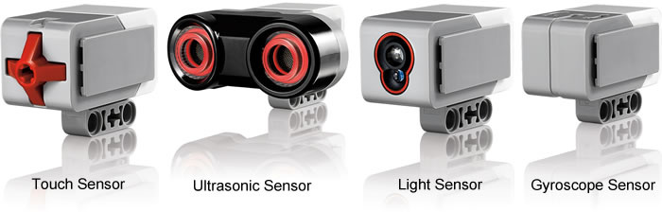
O que é um sensor?
Um sensor permite que um programa EV3 meça e colete dados sobre os arredores
Os sensores EV3 incluem:
Cor – mede cor e escuridão
Giroscópio – mede a rotação do robô
Ultrassônico – mede distâncias próximas da superfície
Toque – mede o contato com superfícies
Infravermelho – mede sinais remotos de IV
Image de: http://www.ucalgary.ca/IOSTEM/files/IOSTEM/media_crop/44/public/sensors.jpg

Slide 4
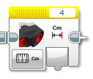
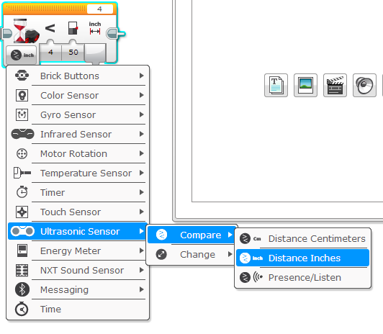
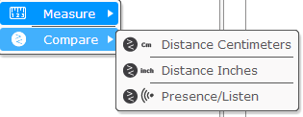
ultrassônico
Um sensor ultrassônico mede distância.
Você usa-o quando precisar garantir que está à uma certa distância do alvo.
A distância pode ser medida em polegadas ou centímetros.
Para ler o sensor ultrassônico, você usa o Bloco Ultrassônico. Para usar o ultrassônico para fazer uma ação até uma distância, você usa o “Espera Por”
Leitor Ultrassônico
VS.
Espera Por Ultrassônico

Slide 5
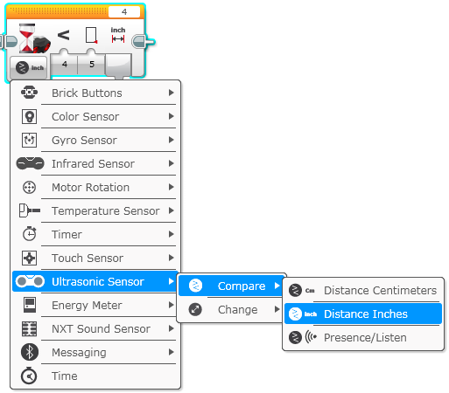
Desafio 1 ultrassônico
Desafio: Faça o robô mover até ele estar 5 polegadas da parede.
Etapa 1: Faça um novo programa
Etapa 2: Movapara “on”
Etapa 3: Mova bloco de espera para usar o Ultrassônico
Etapa 4: Mova o bloco para “off”

Slide 6
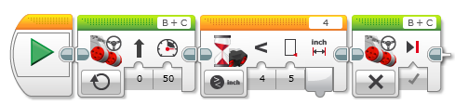
Solução do desafio 1

Slide 7
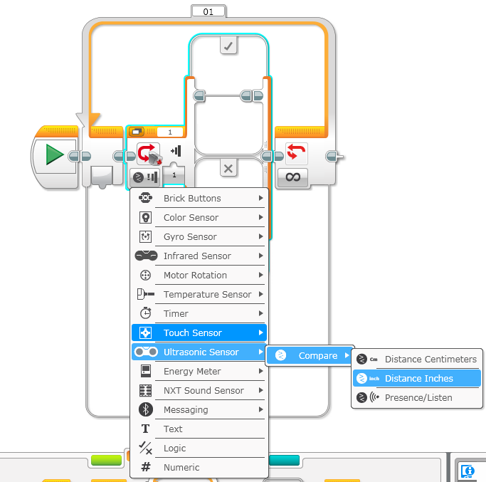
Desafio 2: seguidor cachorro
Se o robô está mais perto do que 5 polegadas de sua mão mova para trás, caso contrário mova para frente.
Etapa 1: Arraste um loop da aba laranja
Etapa 2: Arraste switch pra dentro do loop
Step 3: Set switch to Ultrasonic
Etapa 4: Mova o bloco de direção para ON e coloque em VERDADEIRO
Etapa 4: Mova o bloco de direção para OFF e coloque em FALSO

Slide 8
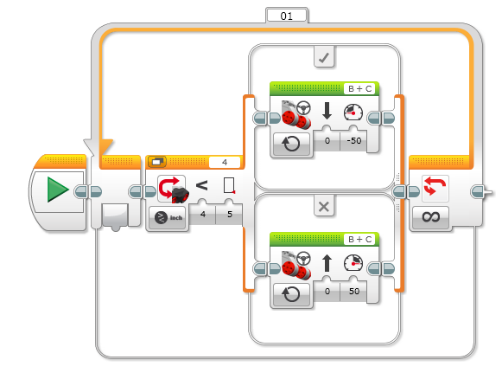
Solução do desafio 2

Slide 9
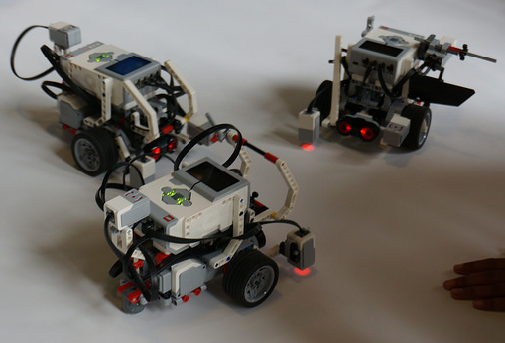
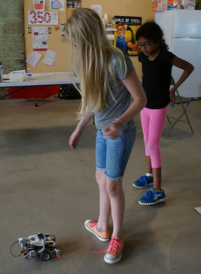

Robôs podem seguir você e até dançar com esse código!

Slide 10
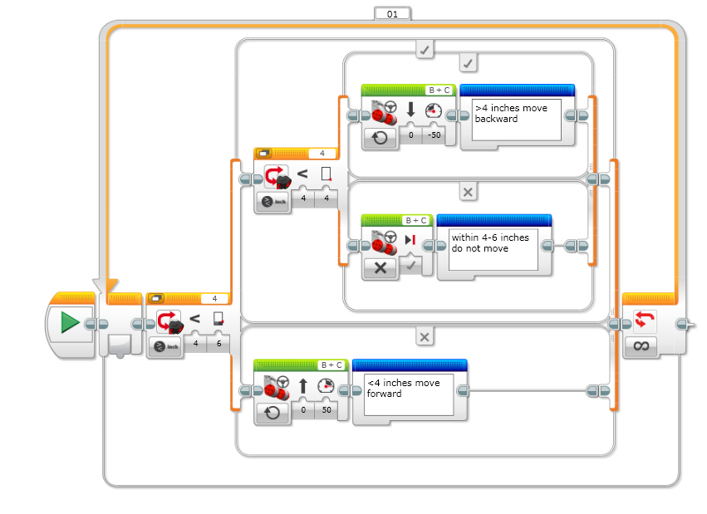
Melhor seguidor cachorro:
O seguidor cachorro anterior continua se movendo para sempre. Essa versão permite o “cachorro” descansar se estiver entre 4-6 polegadas.

Slide 11
créditos
Esse tutorial foi criado por Sanjay Seshan e Arvind Seshan
Mais lições etão disponíveis em www.ev3lessons.com
Esse tutorial foi traduzido por GAMETECH CANAÃ
Esse trabalho está licensiado sobre Creative Commons Attribution-NonCommercial-ShareAlike 4.0 International License.

